Slide 1
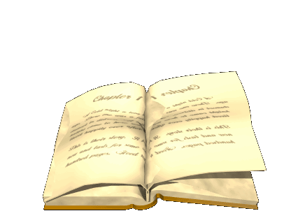


TRƯỜNG TIỂU HỌC VŨ XUÂN THIỀU
CHÀO MỪNG QUÝ THẦY CÔ VỀ DỰ GIỜ THĂM LỚP
MÔN: TIN HỌC
LỚP: 4

Slide 2
KHỞI ĐỘNG ĐẦU GIỜ
TRÒ CHƠI: “AI NHANH AI ĐÚNG?”

Slide 3

Câu 1: Để xóa và cắt một phần văn bản em nhấn phím nào?
A. Delete và Cut
B. Cut và Copy
C. Delete và Open
Đáp án: A
1
5
2
8
4
3
9
10
7
6
Hết giờ

Slide 4
Câu 2: Chọn nút và tổ hợp phím nào nào để sao chép văn bản?
A. Copy và Ctrl + T
B. Copy và Ctrl + C
C. Delete và Ctrl + A
Đáp án: B
1
5
2
8
4
3
9
10
7
6
Hết giờ

Slide 5
Câu 3: Chọn nút và tổ hợp phím nào nào để mở và bôi đen văn bản?
A. Copy và Ctrl + T
B. Copy và Ctrl + C
C. Open và Ctrl + A
Đáp án: C
1
5
2
8
4
3
9
10
7
6
Hết giờ

Slide 6
Tin học
Tiết 39: LUYỆN TẬP TỔNG HỢP (tiết 1)

Slide 7
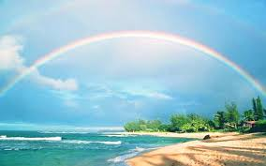





A. HOẠT ĐỘNG THỰC HÀNH
1. Nối theo mẫu
Lưu văn bản
Chèn ảnh
In
Chọn chữ in đậm
Căn lề trái
Cắt
Chọn màu chữ
Chọn cỡ chữ
Chèn hình
Dán

Slide 8

.:
2. Thực hiện các yêu cầu sau:
a) Tạo bảng theo mẫu.

Slide 9
b) Chỉnh sửa bảng đã tạo ở hoạt động a thành bảng 1 và bảng 2 theo mẫu
Bảng 1
Bảng 2

Slide 10
3. Trao đổi với bạn rồi soạn văn bản theo mẫu. Tìm hình ảnh phù hợp để chèn vào văn bản. Đặt tên văn bản là Tìm hiểu một số loài động vật rồi lưu vào thư mục của em trên máy tính.
TÌM HIỂU MỘT SỐ LOÀI ĐỘNG VẬT
Hổ (Còn gọi là cọp) là một loài động vật có vú thuộc họ Mèo. Chúng là động vật to lớn nhất trong họ Mèo, và là động vật lớn thứ ba trong các loài thú ăn thịt (sau gấu trắng và gấu nâu).
Voi thuộc họ động vật da dày, và là họ duy nhất còn tồn tại thuộc về bộ Có vòi (hay bộ Mũi dài).
Hươu cao cổ là động vật ăn cỏ. Toàn thân hươu cao cổ được bao phủ bởi những đốm không đều nhau trên lớp lông vàng.
Thỏ là động vật có vú, sinh sống ở nhiều nơi trên thế giới. Chúng thường ăn rau, cò, lá cây.

Slide 11
Ghi nhớ:
Phần mềm soạn thảo văn bản có thể giúp em:
Gõ kí tự tạo ra các đoạn văn bản tiếng Việt, lưu thành tệp.
Thay đổi các kiểu chữ, cỡ chữ, màu sắc khác nhau.
Sửa đổi, bổ sung một đoạn trong văn bản.
Chìn hình, tranh ảnh, bảng vào văn bản.
Chỉnh sửa, xóa, cắt, dán hình, tranh ảnh.
In văn bản ra giấy.

Slide 12
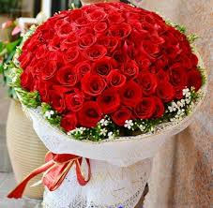
Buổi học đến đây là kết thúc
Chúc các em chăm ngoan học giỏi
Chúc quý thầy cô sức khỏe

